Slide 1

第6章 MOSFET开关
重点：
1、MOSFET
2、BJT

Slide 2
6.1 常用半导体器件
场效应晶体管（FET）
双极型晶体管（BJT）

Slide 3
一 场效应管简介
模拟电路是对模拟信号进行处理的电路。最基本的处理是对信号的放大，有功能和性能各异的放大电路。其它模拟电路多以放大电路为基础。
放大的本质是能量的控制与转换，放大电路由具有能量控制与转换能力的有源器件构成。最基本的有源器件是晶体管，包括场效应晶体管和双极型晶体管。
场效应晶体管（英语：Field-Effect Transistor，缩写：FET）是一种通过电场效应控制电流的电子元件。
场效应管依靠半导体中某种类型载流子的沟道导电，它通过电场去控制导电沟道的形状，从而控制其导电性。
场效应管是单极型晶体管，具有输入电阻高、噪声小、抗辐射能力强、可低电压工作、功耗低、动态范围大、易于集成、没有二次击穿现象、安全工作区域宽等优点。

Slide 4
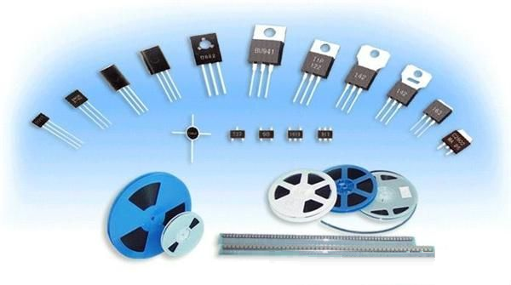
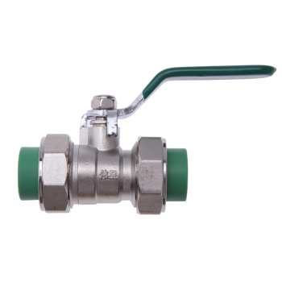
1.1 场效应管简介
场效应管的电极
所有的FET都有栅极(g) 、源极(s)、漏极(d) 三个端，除了结型场效应管外，其余的FET还有第四端，被称为体、基(B)或衬底。
这些端子的名称和它们的功能有关。
栅极(gate)可以被认为是控制一个栅门的开关，它可以通过使源极(sourse)和漏极(drain)之间的沟道产生或者消除，从而允许或者阻碍载流子流过。
如果受一个外加的电压影响，载流子将从源极流向漏极。
衬底就是栅极、源极、漏极所在的半导体的块体，常和源极连在一起。
s
g
d

Slide 5
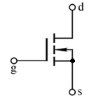
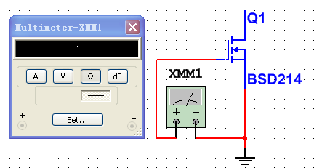
1.2 增强型N-MOSFET的基本特性
仿真测试
我们以BSD214为例，使用EWB-Multisim对其进行仿真测试研究。
测试项目1：栅极与源极、栅极与漏极之间的电阻
经过测试发现，栅极与源极间的电阻、栅极与漏极间的电阻均为∞！
MOSFET即绝缘栅型FET。
警告：不得使用数字万用表的Ω档测试小信号高频MOS管！

Slide 6
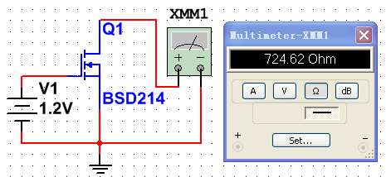
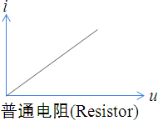
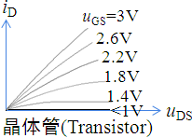
1.2 增强型N-MOSFET的基本特性
仿真测试
我们以BSD214为例，使用EWB-Multisim对其进行仿真测试研究。
测试项目2：栅源间电压对漏源间电阻的控制作用
栅源电压 | 漏源电阻
0.0V | >1GΩ
0.5V | >1GΩ
1.0V | >1GΩ
1.006V | 40.2kΩ
1.2V | 725Ω
1.4V | 405Ω
1.6V | 283Ω
1.8V | 219Ω
2.0V | 179Ω
2.2V | 152Ω
2.4V | 133Ω
2.6V | 118Ω
2.8V | 106Ω
3.0V | 97Ω
u_{GS}<1V，D-S间不导通
u_{GS}≈1.006V时， D-S间开始导通
u_{GS}>1.006V后， u_{GS}上升，D-S间电阻减小
刚好使D-S间开始导通时对应的u_{GS}，称为开启电压，记作U_{GS(th)}。
警告：不得使用数字万用表的Ω档测试小信号高频MOS管！

Slide 7
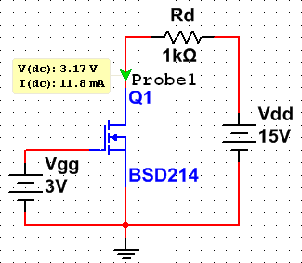
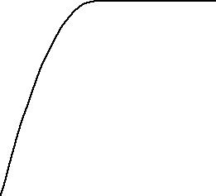
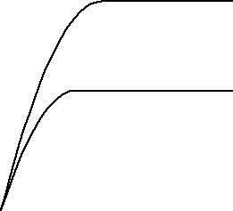
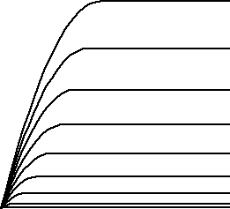
1.2 增强型N-MOSFET的基本特性
仿真测试
我们以BSD214为例，使用EWB-Multisim对其进行仿真测试研究。
测试项目3：u_{GS}>U_{GS(th)}=1V后漏源间导电沟道的伏安特性
i_{D}/mA
12
u_{GS}=3V
9
当u_{DS}>u_{GS}-U_{GS(th)}后，i_{D}几乎不再受u_{DS}影响，而是决定于u_{GS}！
2.75V
6
2.5V
2.25V
3
2V
1.5V
1V
O
1
2
3
4
5
u_{DS}/V
保持u_{GS}=V_{gg}=3V不变，改变V_{dd}，观测i_{D}随u_{DS}的变化，绘制曲线：
u_{DS}较小时，i_{D}随u_{DS}上升，FET的漏源之间类似一个线性电阻；
随着u_{DS}增大，FET漏源之间的电阻增大， i_{D}的上升趋缓；
当u_{DS}超过2V后， u_{DS}上升时漏源间电阻急剧增大， i_{D}几乎不再变化（恒流）。
保持u_{GS}=V_{gg}=2.5V不变，改变V_{dd}，观测i_{D}随u_{DS}的变化，绘制曲线：
u_{DS}较小时，i_{D}随u_{DS}上升，FET的漏源之间类似一个线性电阻；
随着u_{DS}增大，FET漏源之间的电阻增大， i_{D}的上升趋缓；
当u_{DS}超过1.5V后， u_{DS}上升时漏源间电阻急剧增大， i_{D}达到饱和。

Slide 8
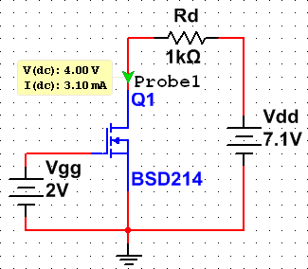
1.2 增强型N-MOSFET的基本特性
仿真测试
我们以BSD214为例，使用EWB-Multisim对其进行仿真测试研究。
测试项目4： u_{DS}>u_{GS}-U_{GS(th)}后u_{GS}对i_{D}的控制作用
i_{D}/mA
i_{D}/mA
u_{GS} | i_{D}
0.00V | 0.00mA
0.50V | 0.00mA
1.00V | 0.01mA
1.25V | 0.26mA
1.50V | 0.85mA
1.75V | 1.80mA
2.00V | 3.10mA
2.25V | 4.76mA
2.50V | 6.76mA
2.75V | 9.12mA
3.00V | 11.83mA
u_{DS}=4V
12
12
u_{GS}=3V
9
9
2.75V
6
6
2.5V
2.25V
3
3
2V
1.5V
1V
O
O
1
u_{DS}/V
u_{GS}/V
1
2
3
4
5
2
3
调节V_{gg}使u_{GS}从0V到3V改变，在此过程中调节V_{dd}使u_{DS}保持为4V不变。
观测i_{D}随u_{GS}变化的规律，绘制曲线。
u_{GS}<1V时，i_{D}≈0；
u_{GS}>1V后，i_{D}随u_{GS}接近于按抛物线规律上升。

Slide 9
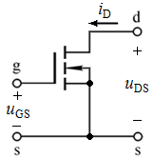
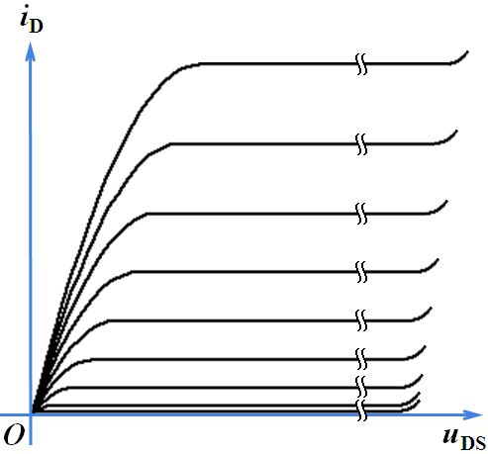
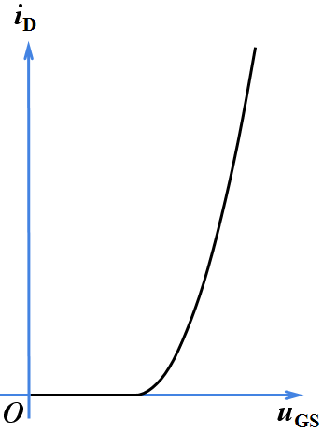
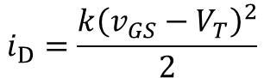
1.2 增强型N-MOSFET的基本特性
输出特性与转移特性
晶体管一般都有3个管脚，可以看作是一个双口网络。
如果将FET的s作为公共端，则g-s为输入口，d-s为输出口。
输出特性：输出口的电压-电流关系
转移特性：输入量对输出量的控制
预夹断轨迹
u_{GD}=U_{GS(th)}
场效应管工作在恒流区
u_{GS}＞U_{GS(th)}且u_{GD}＜U_{GS(th)}
可变电阻区
g-s的电压控制d-s的等效电阻
i_{D}几乎仅决定于u_{GS}
I_{DO}
恒流区
击
穿
区
Δu_{GS}
Δi_{D}
Δi_{D}
$$i_{D}=\frac{k{\left(v_{GS}−V_{T}\right)}^{2}}{2}$$
u_{GS}=U_{GS(th)}
2U_{GS(th)}
夹断区（截止区）
U_{GS(th)}

Slide 10
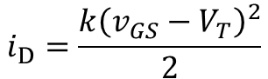
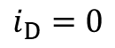
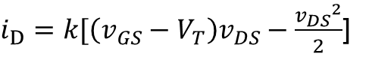
MOSFET的开关统一（SU）模型（MIT教材7.8）
场效应管工作在可变电阻区
u_{GS} ≥ V_{T}且u_{DS}< u_{GS} -V_{T}
$i_{D}=k[\left(v_{GS}−V_{T}\right)v_{DS}−\frac{{v_{DS}}^{2}}{2}$]
预夹断轨迹
u_{DS}= u_{GS} -V_{T}
场效应管工作在恒流区
u_{GS}≥V_{T}且u_{DS}> u_{GS} -V_{T}
可变电阻区
g-s的电压控制d-s的等效电阻
i_{D}几乎仅决定于u_{GS}
$$i_{D}=\frac{k{\left(v_{GS}−V_{T}\right)}^{2}}{2}$$
恒流区
击
穿
区
Δi_{D}
u_{GS}=V_{T}
夹断区（截止区）
场效应管工作在截止区
u_{GS}<V_{T}
$$i_{D}=0$$

Slide 11
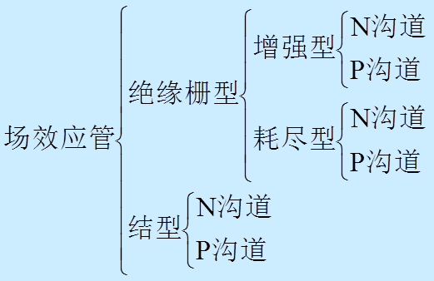
1.3 不同类型的场效应管
场效应管的种类
场效应管按结构分为：绝缘栅型场效应管（也就是“金属-氧化物-半导体”场效应管，MOSFET）和结型场效应管（JFET）。
按沟道载流子类型：绝缘栅型和结型各分N沟道和P沟道两种。
按栅极零偏置时导电沟道是否存在：分为耗尽型与增强型两种。结型场效应管均为耗尽型，绝缘栅型场效应管既有耗尽型的，也有增强型的。

Slide 12
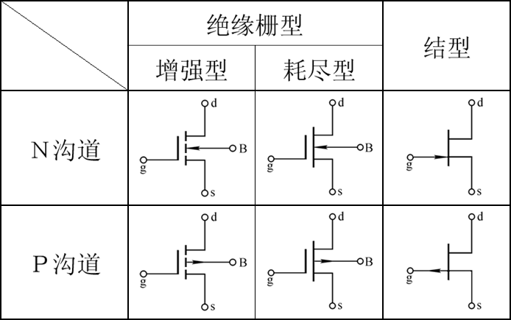
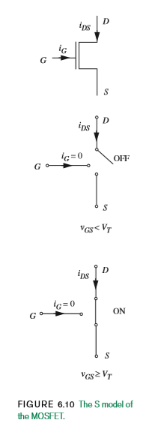
1.3 不同类型的场效应管
场效应管的符号
MIT教材场效应管的符号

Slide 13
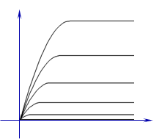
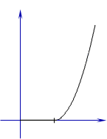
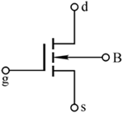
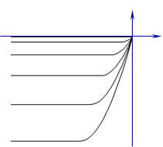
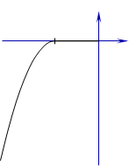
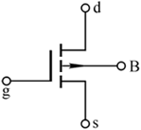
1.3 不同类型的场效应管
增强型MOSFET： u_{GS}=0时没有导电沟道
N-MOSFET依靠自由电子的沟道导电
i_{D}
i_{D}
I_{DO}
u_{GS}=2U_{GS(th)}
I_{DO}
u_{GS}=U_{GS(th)}
2U_{GS(th)}
O
u_{DS}
O
U_{GS(th)}
u_{GS}
P-MOSFET依靠空穴的沟道导电
i_{D}
i_{D}
2U_{GS(th)}
U_{GS(th)}
u_{GS}=U_{GS(th)}
O
u_{DS}
O
u_{DS}
u_{GS}=2U_{GS(th)}
I_{DO}
I_{DO}

Slide 14
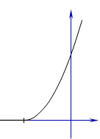
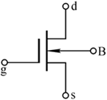
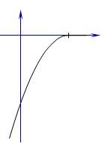
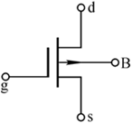
1.3 不同类型的场效应管
耗尽型MOSFET： u_{GS}=0时就存在导电沟道
N-MOSFET依靠自由电子的沟道导电
i_{D}
i_{D}
I_{DSS}
u_{GS}=0
I_{DSS}
u_{GS}=U_{GS(off)}
O
u_{DS}
U_{GS(off)}
O
u_{GS}
P-MOSFET依靠空穴的沟道导电
i_{D}
i_{D}
u_{GS}=U_{GS(off)}
O
u_{DS}
O
U_{GS(off)}
u_{GS}
u_{GS}=0
I_{DSS}
I_{DSS}

Slide 15
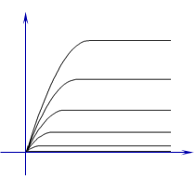
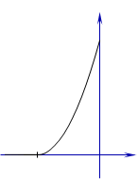
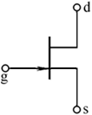
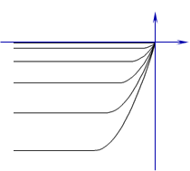
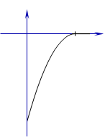
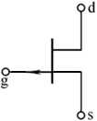
1.3 不同类型的场效应管
JFET： 由PN结耗尽层的厚度控制导电沟道
N-JFET依靠自由电子的沟道导电
i_{D}
i_{D}
I_{DSS}
u_{GS}=0
I_{DSS}
对于JFET，为保证栅极的高阻值，PN结应处于反偏状态。
u_{GS}=U_{GS(off)}
O
u_{DS}
U_{GS(off)}
O
u_{GS}
P-JFET依靠空穴的沟道导电
i_{D}
i_{D}
u_{GS}=U_{GS(off)}
O
u_{DS}
O
U_{GS(off)}
u_{GS}
u_{GS}=0
I_{DSS}
I_{DSS}

Slide 16
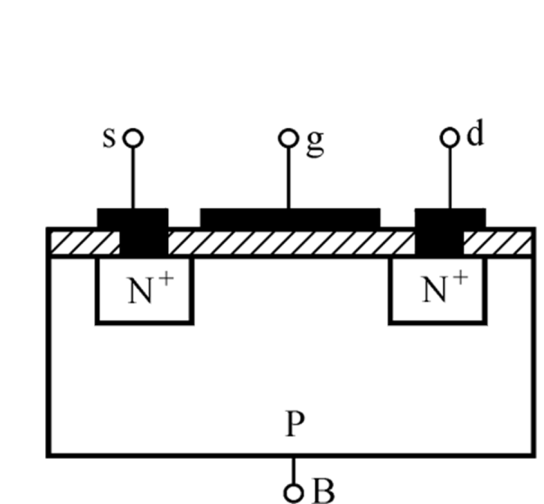
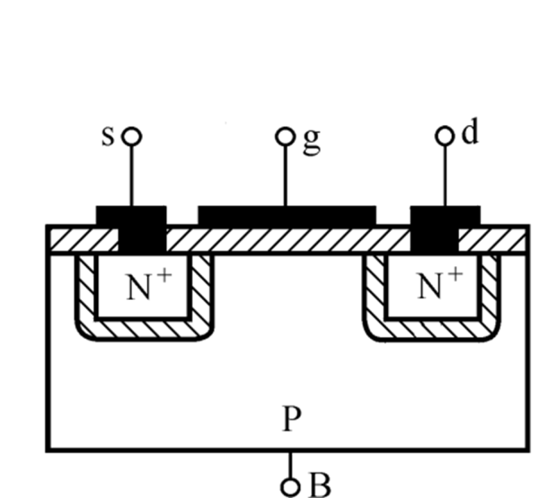
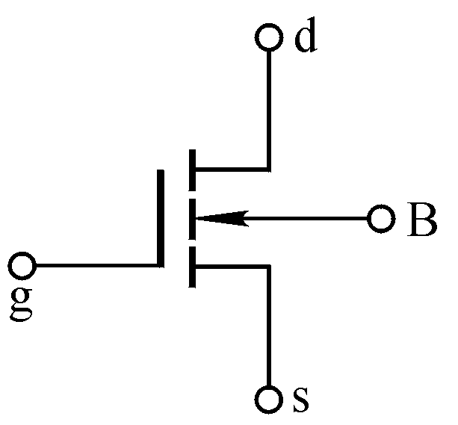
补充知识：场效应管原理（以N沟道为例）
增强型MOSFET
组成结构
金属电极
耗尽层
SiO₂绝缘层
衬底
高掺杂
Notes:
图为横向N沟道MOS型场效应管的结构示意。以P型Si作为衬底，利用平面工艺在其上做两个N+扩散区，分别作为源极s和漏极d。在两个扩散区之间的Si表面上做一层氧化膜，再覆盖一个金属电极作为栅极g。
衬底大多数情况下与源极s相连，也有单独引出B。
在这种结构里，可以看出，栅极g是同半导体相绝缘的，它不与任何电极相连接。因为栅源之间是氧化物绝缘膜，所以输入电阻极高，可达10^12至10^14欧姆。
如果不考虑绝缘栅极，从结构上看，漏源之间好像是两只“背靠背”的二极管。在未加栅极电压和漏极电压时，两个PN+结由于多数载流子的扩散作用，在PN+交界面形成耗尽区。这时，如果在d-s间加上电压，由于两个PN+结之间距离较大，所以，几乎没有电流流过。

Slide 17
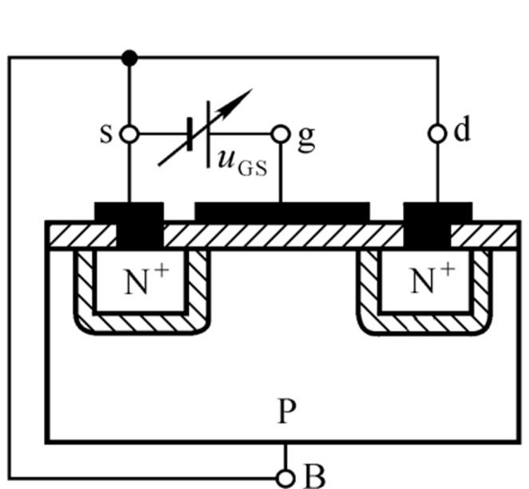
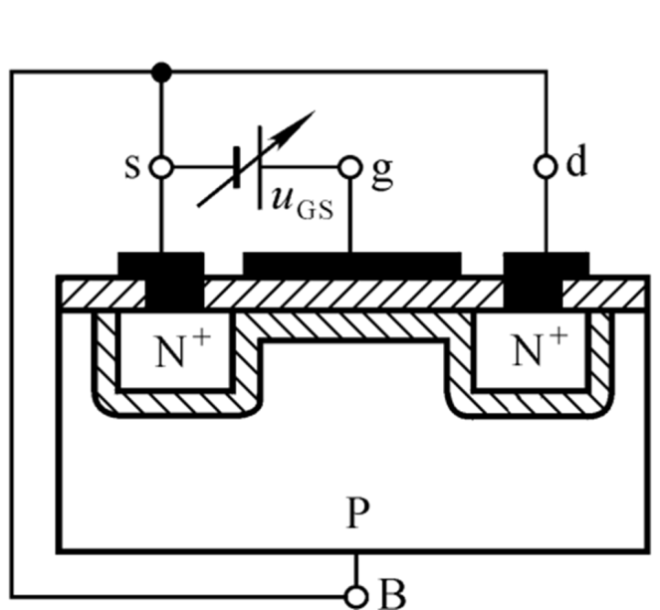
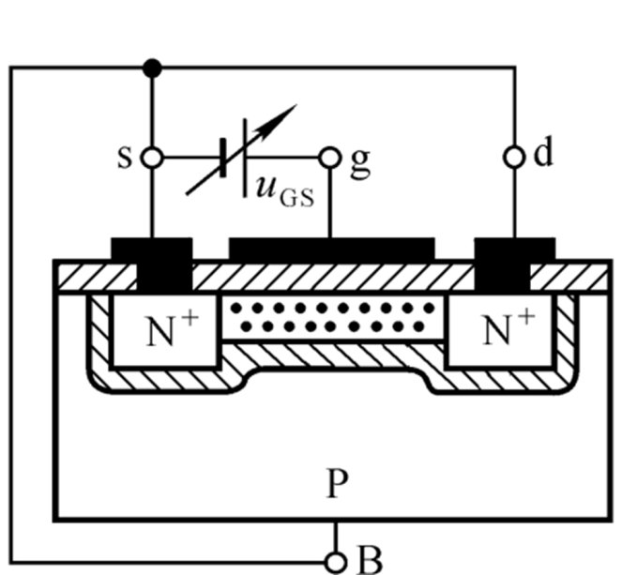

补充知识：场效应管原理（以N沟道为例）
增强型MOSFET
导电沟道的形成
大到一定值沟道才开启
空穴
耗尽层
反型层
u_{GS}增大到一定程度，产生反型层，将两个N区相接时，形成导电沟道。
刚好使沟道产生的栅极电压称为开启电压U_{GS(th)}。
Notes:
将源极与衬底相连，漏极与源极间不加电压，单独给栅极加上正电压。
当栅极加上正电压后，一开始，氧化硅薄膜和P型衬底中产生电场，该电场力使半导体中的少数载流子自由电子向与氧化膜交界的表面运动并与表面的空穴符合形成负离子（或者说，半导体中的多数载流子空穴向内部运动而在表面留下负离子）。这样就在表面形成了负的空间电荷区（耗尽层）。
当栅极上的正电压进一步增加时，要求半导体表面有更多的负电荷，耗尽层厚度响应地增加。但是当栅极正电压增加到一定数值后，由于仅存在于氧化膜和空间电荷区中的电场变得很强，使半导体表面的电子浓度极大地增加。自由电子的浓度不仅变成大于空穴的浓度（由少子变为多子），甚至电子与空穴的浓度差大于参杂浓度，使半导体表面的负电荷浓度主要由电子浓度所决定。这样，在半导体表面的很薄一层变成了可以导电的自由电子层，这时和N型半导体类似的N型层。由于它是在P型半导体表面由外电场组成的N型层，故称为反型层。
这个能导电的反型层把源区和漏区连接起来，成为MOS管的导电沟道。这时如果加上u_{DS}，就会有i_{D}流过沟道。
刚好使源漏之间产生沟道时，栅极所加的正电压称为增强型MOS管的开启电压U_{GS(th)}。之后，u_{GS}增加，沟道变宽，电阻减小。

Slide 18
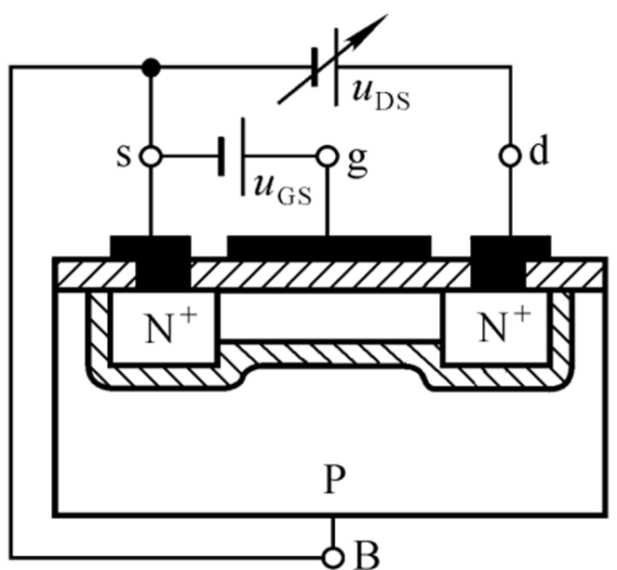
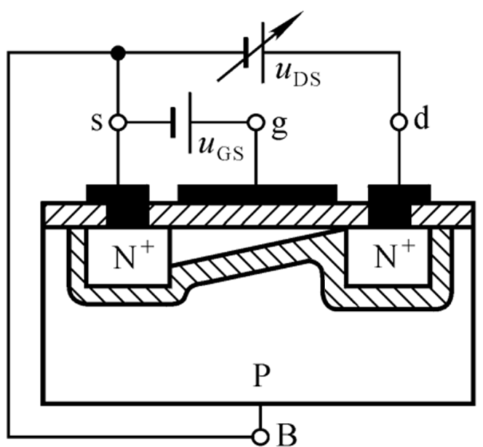

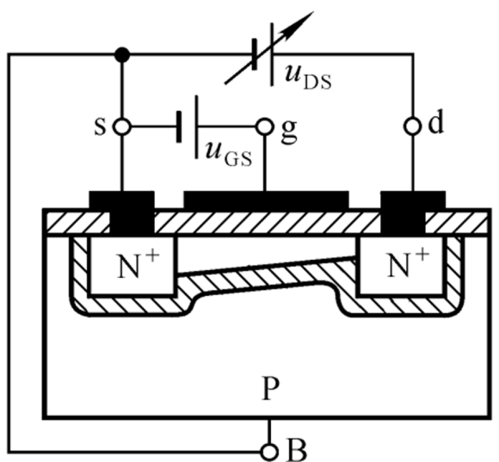
补充知识：场效应管原理（以N沟道为例）
增强型MOSFET
u_{DS}对i_{D}的影响
刚出现夹断
i_{D}随u_{DS}的增大而增大
可变电阻区
u_{GD}＝U_{GS(th)}，预夹断
i_{D}几乎仅仅受控于u_{GS}
恒流区
u_{DS}的增大几乎全部用来克服夹断区的电阻
用场效应管组成放大电路时应使之工作在恒流区。
N沟道增强型MOS管工作在恒流区的条件是什么？
Notes:
在典型应用条件下，增强型N-MOSFET的源极与衬底相连，漏源间加正电压，即u_{DS}>0，以保证漏极与衬底之间的PN⁺结是反向偏置的。栅极正电压必须大于开启电压，即u_{GS}>U_{GS(th)}时沟道才形成，这时加上u_{DS}，就有i_{D}流过沟道。
当u_{DS}是一个很小的正值时，沟道两端只有很小的电位差，亦即沿沟道的整个长度上各点的电位都与源极电位基本相同，这样一来，栅极与沟道各点之间的电压近似相等。因此沟道（即N型反型层）中自由电子的浓度分布也近似相同，这时的沟道就像一个数值一定的电阻（当然，由于这时u_{GS}控制着沟道宽度，也就控制着该电阻值的大小），漏极电流i_{D}与u_{DS}近似于成正比。
当漏源电压u_{DS}变得较大时，会有较大的电流沿沟道由漏极向源极流动，沿沟道就会产生较大的电压降。于是，沿着沟道由源极到漏极的电位，自零逐渐增高，所以在沿沟道的各点，栅极与沟道之间的电压是不同的，栅压在硅表面上产生的电场也就不同。在沟道靠近漏极的一端，栅极与沟道之间电压减小，在硅表面上产生的电场减弱，因而表面的反型层中的电子就减少了。可见，沟道中的电子沿沟道从源极到漏极逐渐减少，也即导电沟道从源极到漏极逐渐变薄。与u_{DS}很小时相比，随着u_{DS}增大，沟道电阻逐渐变大，i_{D}随u_{DS}的上升趋缓。
u_{DS}再继续增加时，在靠近漏极的一端反型层中的电子继续减少。当u_{DS}增加到某一定值，恰好使得近漏端处的栅极与沟道点之间的电压为U_{GS(th)}时，这点的反型层就消失，这种情况叫做沟道“预夹断”。
当漏源电压进一步增加超过预夹断电压时，沟道在靠近漏极的一端被“夹断”。在沟道和漏区之间隔着耗尽区。耗尽区中本来几乎没有可以自由移动的载流子，但是在漏源之间的横向电场作用下，沟道中有大量电子由夹断点流入耗尽区，并通过耗尽区漂移到漏扩散区。深入的理论研究指出，这时u_{DS}的增加，使漏区附近的耗尽区变得更厚，电阻急剧增加，这就使漏极电流i_{D}不再随u_{DS}的增加而显著增加，就是说i_{D}饱和了。在这种情况下，u_{DS}增加超过U_{GS(th)}的部分，几乎全部作用在夹断区上，用来克服其电阻。
我们已经知道，反型层的产生取决于栅极与半导体之间的电压是否大于开启电压U_{GS(th)}。加上u_{DS}后，由于沿着沟道各点的电压是不同的，在漏极一端为u_{GD}=(u_{GS}-u_{DS})是最低值。因此，如果u_{GD}=(u_{GS}-u_{DS})>U_{GS(th)}，则反型层沿着半导体表面从源区到漏区各点都存在；若u_{GD}=(u_{GS}-u_{DS})<U_{GS(th)}，即u_{DS}>u_{GS}-U_{GS(th)}时近漏端的反型层就消失，使沟道夹断而i_{D}饱和。
进一步分析可知，在u_{GD}<U_{GS(th)}的情况下，i_{D}几乎仅受u_{GS}控制：当u_{GS}<U_{GS(th)}时，i_{D}近似为零；当u_{GS}>U_{GS(th)}后，i_{D}近似于按二次函数的规律随u_{GS}增大。
如果u_{DS}一直增加至某一定值，漏源间就会发生雪崩击穿，i_{D}剧增。
组成放大器时，场效应管应工作在使i_{D}近似恒流的饱和区，对增强型N-MOSFET而言，就是要使u_{GS}>U_{GS(th)}而u_{GD}<U_{GS(th)}。

Slide 19
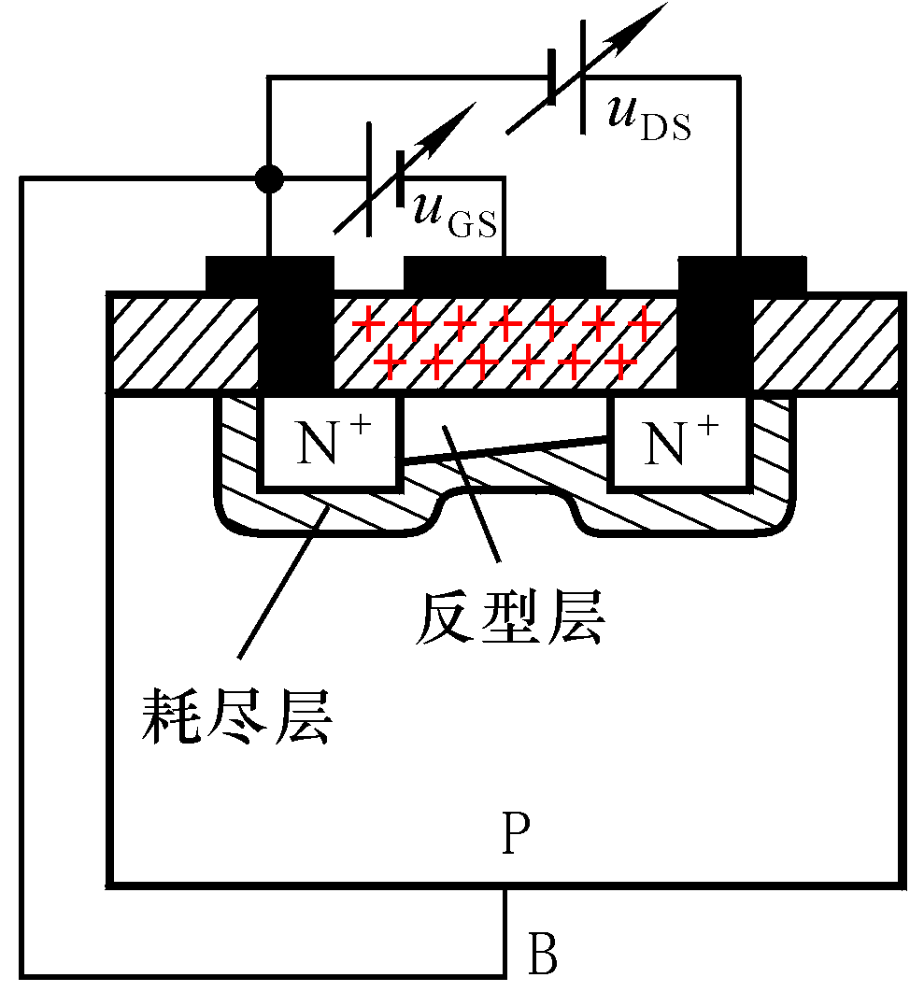
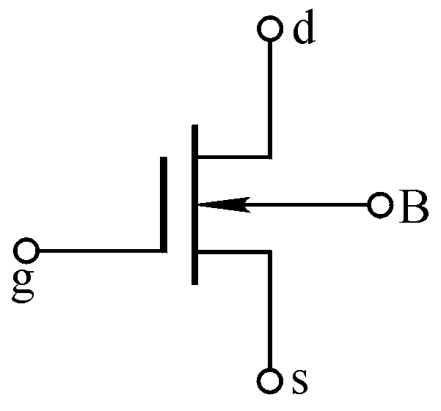
补充知识：场效应管原理（以N沟道为例）
耗尽型MOSFET
u_{GS}小到一定值
沟道才夹断
加正离子
u_{GS}=0时就存在导电沟道
耗尽型MOSFET在 u_{GS}＞0、 u_{GS} ＝0、 u_{GS} ＜0时均可导通。

Slide 20
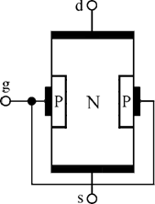



补充知识：场效应管原理（以N沟道为例）
JFET
耗尽层
u_{GS}负到一定值时沟道才会夹断
沟道
JFET都是耗尽型的。
与MOS管不同，结型管的PN结必须反偏，才能保证高的输入电阻。

Slide 21



1.4 MOSFET的开关统一（SU）模型（MIT教材7.8）
场效应管工作在可变电阻区
u_{GS} ≥ V_{T}且u_{DS}< u_{GS} -V_{T}
$i_{D}=k[\left(v_{GS}−V_{T}\right)v_{DS}−\frac{{v_{DS}}^{2}}{2}$]
预夹断轨迹
u_{DS}= u_{GS} -V_{T}
场效应管工作在恒流区
u_{GS}≥V_{T}且u_{DS}> u_{GS} -V_{T}
可变电阻区
g-s的电压控制d-s的等效电阻
i_{D}几乎仅决定于u_{GS}
$$i_{D}=\frac{k{\left(v_{GS}−V_{T}\right)}^{2}}{2}$$
恒流区
击
穿
区
Δi_{D}
u_{GS}=V_{T}
夹断区（截止区）
场效应管工作在截止区
u_{GS}<V_{T}
$$i_{D}=0$$

Slide 22


MOSFET的S(开关)模型（MIT教材6.3）
MOSFET反相器

Slide 23



MOSFET的SR(开关电阻)模型（MIT教材6.6）
MOSFET反相器
$$R_{ON}=R_{N}\frac{L}{W}$$

Slide 24



MOSFET的SCS(开关电流源)模型（MIT教材7.4）
MOSFET放大器

Slide 25
1.4 场效应管的等效模型
FET的工作状态
分析非线性电路时，必须要正确判断电路中非线性元件的工作状态！
FET工作状态的分析判断
FET截止？
Yes
FET处于截止区
No
假设FET处于恒流区
按公式计算i_{D}及u_{DS}
No
与假设矛盾？
Yes
FET处于恒流区
FET处于可变电阻区

Slide 26



1.4 场效应管的等效模型
FET工作在放大状态时的低频小信号模型
当FET工作于恒流区时，如果u_{GS}在静态基础上叠加有一动态的小信号，其漏极电流i_{D}也就会在静态基础上产生相应的变化。
对小信号而言，FET近似等效为一个电压控制电流源。
考虑u_{ds}对i_{d}的影响
（沟道长度调制效应）
可根据微分学知识求得
近似分析时可认为r_{ds}为无穷大

Slide 27

1.4 场效应管的等效模型
FET工作在放大状态时的高频小信号模型
考虑MOS电容和结电容。
连接了输入回路和输出回路
由于MOS电容和结电容的影响，高频时FET的放大能力下降。
67
Notes:
27

Slide 28
1.5 场效应管的主要参数
直流参数
开启电压U_{GS(th)}
夹断电压U_{GS(off)}
漏极饱和电流I_{DSS}
交流参数
低频跨导g_{m}
极间电容
极限参数
击穿电压：
漏-源间击穿电压U_{(BR)DS}
MOSFET绝缘层的击穿电压U_{(BR)GS}
JFET栅极与沟道间PN的结击穿电压
最大漏极电流I_{DM}
最大耗散功率P_{DM}

Slide 29
2. 双极型晶体管（BJT）
2.1 双极型晶体管简介
2.2 共射输入特性和输出特性
2.3 温度对晶体管特性的影响
2.4 BJT的工作状态与折线等效
2.5 放大状态BJT的小信号模型
2.6 BJT主要参数

Slide 30




2.1 双极型晶体管简介
为什么有孔？
小功率管
中功率管
大功率管
BJT的结构与符号
在同一片半导体晶体基片上，按类似夹心饼干的样式做出P型半导体和N型半导体，并且在结构和工艺上满足一定的要求，就可以制作出双极型晶体管。
BJT分为NPN型和PNP型。
BJT有三个极、三个区、两个PN结

Slide 31


2.1 双极型晶体管简介
BJT的放大作用
BJT与FET一样，都可以用于放大器或作为电子开关。
BJT放大的外部条件：
发射结正偏，集电结反偏
u_{C}>u_{B}>u_{E}
u_{C}<u_{B}<u_{E}

Slide 32

3.1 双极型晶体管简介
BJT的放大作用
BJT与FET一样，都可以用于放大器或作为电子开关。
BJT放大时的特点
发射结正偏导通，i_{B}在一定范围内变化时，u_{BE} 基本上保持为导通电压（只有很小的变化）。
发射结对于u_{BE}和i_{B}的变化量而言
，相当于一个不大的电阻。
集电结反偏，在这种情况下，i_{C}基本上不受u_{CE}变化的影响，而是受到 i_{E}或i_{B} 的控制：
或
α称为共基电流放大系数， α<1，但非常接近与1。
β称为共射电流放大系数，其数值一般从几十至几百不等。

Slide 33
3.1 双极型晶体管简介
BJT的放大作用
BJT与FET一样，都可以用于放大器或作为电子开关。
BJT放大时的电流分配
i_{E}=i_{B}+i_{C}
直流电流
放大系数
交流电流
放大系数
穿透电流
集电结反向饱和电流

Slide 34



3.2 共射输入特性与输出特性
晶体管一般都有３个管脚，可以看作是一个双口网络。
如果将BJT的e作为公共端，则b-e为输入口，c-e为输出口。
输入特性：输入口的电压-电流关系
输出特性：输出口的电压-电流关系
饱和区
像PN结的伏安特性
放大区
U_{CE}增大曲线右移
U_{CE}增大到一定值
曲线右移就不明显了
截止区
对于小功率晶体管，U_{CE}大于1V的某条输入特性曲线，可以取代U_{CE}大于1V的所有输入特性曲线。
u_{CE}小于u_{BE}时，i_{C}随u_{CE}变化很大，进入放大状态后，输出特性曲线几乎是横轴的平行线。

Slide 35


3.3 温度对晶体管特性的影响

Slide 36


补充知识：BJT放大原理
BJT结构特点：e区高参杂，b区低参杂且很薄，c结面积大。
少数载流子的运动
因集电区面积大，在外电场作用下大部分扩散到基区的电子漂移到集电区
因基区薄且多子浓度低，扩散到基区的电子只有极少数与空穴复合
因发射区多子浓度高使大量电子从发射区扩散到基区
基区空穴的扩散
扩散运动形成发射极电流I_{E}，复合运动形成基极电流I_{B}，漂移运动形成集电极电流I_{C}。

Slide 37


3.4 BJT的工作状态与折线等效
BJT的三个工作区
 | u_{BE} | u_{CE} | i_{C}
截止 | ＜U_{on} | V_{CC} | I_{CEO}
放大 | ≥ U_{on} | ≥ u_{BE} | βi_{B}
饱和 | ≥ U_{on} | ≤ u_{BE} | ＜βi_{B}
晶体管工作在放大状态时，输出回路的电流 i_{C}几乎仅仅决定于输入回路的电流 i_{B}，即可将输出回路等效为电流 i_{B} 控制的电流源i_{C}。

Slide 38


3.4 BJT的工作状态与折线等效
BJT的三个工作区
仿真练习：
利用EWB-Multisim分析图示电路在V₂小于何值时晶体管截止、大于何值时晶体管饱和。
约小于
0.5V时
截止
约大于
1V时
饱和
以V2作为输入、以BJT的c极作为输出，采用直流扫描的方法可得！
描述输出电压与输入电压之间函数关系的曲线，称为电压传输特性。

Slide 39
3.4 BJT的工作状态与折线等效
BJT特性的折线化
当发射结反偏，集电结反偏时，BJT截止
i_{B}=0 i_{C}=0 i_{E}=0
当发射结正偏导通、集电结反偏时，BJT处于放大状态
u_{BE}=U_{BE(on)} i_{C}=βi_{B} i_{E}=(1+β)i_{B}
当发射结正偏导通、集电结也正偏时，BJT饱和
u_{BE}=U_{BE(on)} u_{CE}=U_{CES} i_{C}<βi_{B}

Slide 40
3.4 BJT的工作状态与折线等效
BJT特性的折线化
讨论：
测得放大电路中BJT各管脚的直流电位，判断：
管脚（e、b、c）
管型（NPN、PNP）
材料（Si、Ge）
分析电路中BJT的工作状态
放大
截止
饱和
习题：1.9、1.12、1.11

Slide 41
3.4 BJT的工作状态与折线等效
BJT特性的折线化
练习：
测得Si-BJT各极对地电压值如下，试判别管子工作在什么区。
（1）U_{C}=6V，U_{B}=0.7V，U_{E}=0V；
U_{C}>U_{B}，U_{BE}=0.7V，放大
（2）U_{C}=0V，U_{B}=−5.3V，U_{E}=−6V；
U_{C}>U_{B}，U_{BE}=0.7V，放大
（3）U_{C}=6V，U_{B}=6V，U_{E}=5.4V；
U_{C}=U_{B}，U_{BE}=0.7V，临界饱和
（4）U_{C}=6V，U_{B}=4V，U_{E}=3.6V；
U_{C}>U_{B}，U_{BE}=0.4V，截止
（5）U_{C}=3.6V，U_{B}=4V，U_{E}=3.4V；
U_{BE}=0.6V，U_{CE}=0.2V<U_{BE}，饱和
放大状态：发射结正偏，集电结反偏；
截止状态：发射结反偏，集电结反偏；
饱和状态：发射结正偏，集电结正偏。
硅管的PN结导通电压大约为0.6~0.7V。
哈工大2005
都是NPN管吗？
（1）、（2）和（4）只能是NPN管
（3）和（5）如果是PNP管，则处于截止状态

Slide 42

3.4 BJT的工作状态与折线等效
BJT特性的折线化
练习：
测得放大电路中六只晶体管的直流电位如图所示。在圆圈中画出管子，分别说明它们是Si管还是Ge管。
解题思路与分析：
（1）BJT硅管和锗管主要区别
硅管发射结导通电压约为0.7V
锗管发射结导通电压约为0.2V
（2）放大电路中的BJT，管脚电位居中的为基极
电位与之相差为0.7V(硅管)或0.2V(锗管)的管脚为发射极
另一极可确定为集电极
（3）处于放大状态时，NPN与PNP管各极电压区别
NPN：U_{C} > U_{B} > U_{E} （集电极电位最高）
PNP：U_{E} > U_{B} > U_{C} （集电极电位最低）

Slide 43
3.4 BJT的工作状态与折线等效
BJT特性的折线化
工作状态分析
发射结导通？
No
截止状态
Yes
临界饱和时I_{C}=？
此时所需的I_{B}=？
Yes
实际的I_{B}小于饱和所需？
No
放大状态
饱和状态

Slide 44

3.4 BJT的工作状态与折线等效
BJT特性的折线化
练习：
测得设所有的二极管和三极管均为硅管。
判断图示电路中T1、T2、T3的工作状态。（浙大2004）
截止
饱和
接反
截止
U_{B}要等于大约1.8V时发射结和二极管才能导通。
E结正偏导通，U_{E}=5.3V。
若U_{C}>U_{B}，T₂处于放大状态：I_{C}≈I_{E}=5.3mA，
U_{C}=12-5.3×3=−3.9V，矛盾！
U_{C}<U_{E}，U_{B}=2.1V，集电结正偏，发射结反偏，管子反着工作。电流很小。

Slide 45


3.5 放大状态BJT的小信号模型
h参数等效模型
低频小信号模型
在交流通路中可将晶体管看成为一个二端口网络，输入回路、输出回路各为一个端口。

Slide 46

3.5 放大状态BJT的小信号模型
h参数等效模型
低频小信号模型
在低频、小信号作用下的关系式
电阻
无量纲
无量纲
电导
交流等效模型（按式子画模型）
21
83

Slide 47




3.5 放大状态BJT的小信号模型
h参数的物理意义
b-e间的
动态电阻
内反馈系数
交流电流放大系数
c-e间的电导
Notes:
分清主次，合理近似！很多时候h₁₂和h₂₂的作用可忽略不计。

Slide 48

3.5 放大状态BJT的小信号模型
其它常用低频小信号模型
简化低频T模型
放大状态下，发射结正偏
，对交流小信号等效为电阻：
对于集电结反偏，收集通过发射结注入到基区的非平衡少子
相当于受控源
基区很薄且参杂浓度很低，体电阻为r_{bb’}

Slide 49


3.5 放大状态BJT的小信号模型
其它常用低频小信号模型
简化β参数模型
根据简化低频T模型
令
则
又
得：BJT的β参数简化模型

Slide 50

3.5 放大状态BJT的小信号模型
其它常用低频小信号模型
简化g_{m}参数模型
根据简化低频T模型
令
又
令
得：BJT的g_{m}参数简化模型
有
有

Slide 51
3.5 放大状态BJT的小信号模型
r_{b’e’}、r_{b’e}、g_{m}及α、β之间的关系

Slide 52




3.5 放大状态BJT的小信号模型
高频小信号模型——混合π模型
考虑u_{ce}对i_{c}和u_{be}的影响
考虑结电容的影响
阻值大
由于结电容的存在，高频时BJT的放大能力下降。
连接了输入回路和输出回路

Slide 53

3.6 BJT的主要参数
直流参数： 、 、I_{CBO}、 I_{CEO}
交流参数：β、α、f_{T}（使β＝1的信号频率）
极限参数：I_{CM}、P_{CM}、U_{(BR)CEO}
集电极
最大电流
c-e间击穿电压
最大集电极耗散功率P_{CM}＝i_{C}u_{CE}=Constant
安全工作区

Slide 54

3.6 BJT的主要参数
讨论
u_{CE}=1V时的i_{C}就是I_{CM}
2.7
U_{(BR)CEO}
由图示特性求出P_{CM}、I_{CM}、U _{(BR)CEO} 、β。

Slide 55
3.5 BJT的主要参数
课堂练习
某晶体管的极限参数P_{CM} = 200 mW，I_{CM} = 100 mA，U_{(BR)CEO} = 30 V，若它的工作电压U_{CE}为10 V，则工作电流不得超过 mA；若工作电流I_{C} = 1 mA，则工作电压不得超过 V。
20
30
作业：
1.3 1.4 1.6 1.7 1.9 1.11 1.12 1.13 1.15 1.16

Slide 56
Thank You !

